Slide 1

أمراض النساء و
تمريض الامومة

Slide 2
الوحدة الرابعة
رعاية المرأة الحامل التي تعاني من تغيرات فسيولوجية ونفسية طبيعية
فترة ما قبل الولادة

Slide 3
فترة ما قبل الولادة
1. تكيفات الأم الفسيولوجية والنفسية مع الحمل.
2. رعاية ما قبل الولادة.
3. الأشهر الثلاثة الأولى من الحمل.
4. الثلث الثاني من الحمل.
5. الثلث الثالث من الحمل

Slide 4
تعريفات
التوليد
مجال الطب الذي يتعامل مع الحمل (ما قبل الولادة)، والولادة، وفترة ما بعد الولادة (6 أسابيع)
الجاذبية :
إجمالي عدد حالات الحمل في أي فترة حمل يشمل الحمل الحالي، والإجهاض، والحمل خارج الرحم .
التكافؤ :
عدد حالات الحمل التي تم ترحيلها إلى أكثر من 20 أسبوعًا
التوائم تعتبر واحدة

Slide 5
تعريفات
بريميبارا: المرأة التي ولدت مولودًا حيًا
Multipara : امرأة أنجبت 2،3،4 طفلاً
Nulligravida : المرأة التي لم تحمل قط.
التعدد الكبير: تكافؤ أكثر من 4 أطفال
Primigravida: المرأة التي تحمل لأول مرة
Multigravida: المرأة التي سبق لها الحمل.

Slide 6
تعريفات
حمل
- تسعة أشهر تقويمية أو 10 أشهر قمرية
-أربعون + اثنان أسبوعان أو 280 يوما
- مقسمة إلى الثلث
- ثلاث فترات مدة كل منها ثلاثة أشهر. تعرف بفترة الحمل

Slide 7
وصف التكافؤ المكون من أربعة أحرف (TPAL)
T : عدد المواليد الناضجين (> 37 أسبوعًا)
P : عدد الأطفال الخدج الذين ولدوا (من 20 إلى 37 أسبوعًا)
أ : عدد حالات الإجهاض (< 20 أسبوعًا)
L : عدد الأطفال الأحياء

Slide 8
وصف التكافؤ المكون من أربعة أحرف (TPAL)
❏ T1 (الفصل الأول). من 0 إلى 12 أسبوعًا
❏ T2 (الفصل الثاني): من 12 إلى 28 أسبوعًا
❏ T3 (الفصل الثالث): 28 إلى 40 أسبوعًا
❏ فترة الحمل الطبيعية: من 37 إلى 42 أسبوعًا

Slide 9
وصف التكافؤ المكون من أربعة أحرف ( TPAL )
مثال G3/P1-0-1-1:
- الحمل الثالث
-1 التسليم الأجل
-0 الولادة المبكرة
-1 الإجهاض
-1 طفل حي

Slide 10
تعريفات
إجهاض:
فقدان الحمل قبل بقاء الجنين على قيد الحياة
أقل من 20 أسبوع و/أو أقل من 500 جرام من وزن الجنين
يشمل الإجهاض المستحث (العلاجي) والعفوي ( الإجهاض )
ولادة جنين ميت:
فقدان الحمل بعد 20 أسبوعًا و/أو أكثر من 500 جرام من وزن الجنين
يسبب ولادة جنين ميت
1-الخداج
2- التشوهات الخلقية

Slide 11
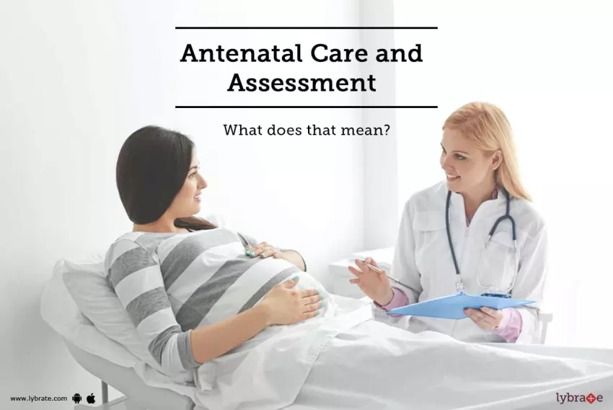

Slide 12
أهداف ومبادئ الرعاية الجيدة قبل الولادة:
التأكد من أن الحمل لا يسبب أي ضرر للأم وللحفاظ على صحة الجنين خلال فترة ما قبل الولادة.
توفير التثقيف الصحي

Slide 13
رعاية ما قبل الولادة
تحديد عوامل المضاعفات/الخطر
تقييم حالة الجنين
توفير التعليم في مجال الرعاية الصحية
تسجيل والإبلاغ عن جميع معلومات الحمل

Slide 14
تشخيص الحمل
تصنيف علامات الحمل وأعراضه
1- الظن أو الدلالات :
العلامات الذاتية التي لاحظتها المرأة وأبلغت عنها
2- محتمل:
العلامات الموضوعية التي لاحظها الفاحص
3-إيجابي:
تلك التي يمكن أن تكون ناجمة عن الحمل فقط.

Slide 15
العلامات الظنية
الأشهر الثلاثة الأولى:
1- انقطاع الطمث : انقطاع الحيض.
2-الغثيان والقيء (غثيان الصباح)
3-تغيرات الثدي: تبدأ في الأسبوع السادس
4-التعب وتكرار البول

Slide 16
العلامات الظنية
الفصل الثاني:
1- الإسراع: حركات الجنين.
2-زيادة تصبغ الجلد:
الكلف (الكلف): صبغة داكنة على الوجه “قناع الحمل”.
الخط الأسود: خط من الصباغ الداكن على البطن
Striae gravidarum: خطوط حمراء على البطن

Slide 17
علامات الحمل المحتملة
الفصل الأول:
علامة تشادويك :
تغير لون عنق الرحم والمهبل إلى اللون الأزرق لمدة 6 أسابيع بسبب الخلل الهرموني.
علامة جودل :
تليين عنق الرحم : 4-6 أسابيع بسبب الخلل الهرموني.
علامة هيجر :
- ليونة برزخ الرحم: من 6 إلى 8 أسابيع بسبب الخلل الهرموني .

Slide 18
علامات الحمل المحتملة
الأشهر الثلاثة الأولى:- إيجابية HCG
الفصل الثاني:
تضخم البطن
انقباضات براكستون هيكس: وجود الأورام العضلية يمكن أن يسبب انقباضات كاذبة وغير مؤلمة

Slide 19
علامات إيجابية
الأشهر الثلاثة الأولى:
أدلة الموجات فوق الصوتية
الفصل الثاني :
1. نغمات قلب الجنين
2. حركات الجنين

Slide 20
الزيارة السابقة للولادة الأولى
ويجب التعامل مع المريضة بلطف وتفهم من أجل كسب ثقتها وضمان تعاونها المستقبلي وحضورها المنتظم.

Slide 21
أهداف الزيارة السابقة للولادة الأولى:
تاريخ
الفحص البدني.
تحديد مدة الحمل
اختبارات الفحص
تم تحديد المرضى المعرضين للخطر الشديد

Slide 22
تاريخ المرضى
- تاريخ الولادة السابق والحالي.
- تاريخ طبي.
-حالة فيروس نقص المناعة البشرية.
– الأدوية والحساسية.
– تاريخ جراحي.
-تاريخ عائلي.
- الظروف الاجتماعية

Slide 23
تاريخ الولادة السابق
تحديد الجاذبية والتكافؤ والإجهاض والحمل خارج الرحم
الوزن السابق عند الولادة وعمر الحمل وطريقة الولادة والوفيات السابقة في الفترة المحيطة بالولادة.
المضاعفات السابقة للحمل أو المخاض:

Slide 24
تاريخ الولادة الحالي:
اليوم الأول من آخر دورة شهرية.
أي مشاكل طبية أو توليدية
يجب الانتباه إلى الأعراض البسيطة مثل الغثيان/القيء،

Slide 25
التاريخ الطبي
ارتفاع ضغط الدم.
السكرى.
الروماتيزم أو أمراض القلب الأخرى.
الصرع.
الربو.
مرض الدرن.
الأمراض النفسية.
أي مرض خطير آخر.

Slide 26
الأدوية التي تم تناولها وتاريخ الحساسية
- الاستخدام المنتظم للأدوية.
– بعض الأدوية يمكن أن تكون ماسخة (تضر بالجنين)، مثل الريتينويد الذي يستخدم لعلاج حب الشباب
-الحساسية مهمة أيضًا ويجب سؤال المريضة على وجه التحديد عما إذا كانت تعاني من حساسية للبنسلين

Slide 27
العمليات السابقة:
الولادة القيصرية، جراحة القلب.
تاريخ العائلة:
السكري،
حمل متعدد،
اتجاهات النزيف
التأخر العقلي

Slide 28
الظروف الاجتماعية للمريض
1-التدخين.
2-البطالة وسوء السكن والاكتظاظ (سوء التغذية)
3-التحصينات
4- العنف المنزلي
5- ممارسة الرياضة

Slide 29
الفحص البدني:
1- المظهر العام
2- الارتفاع
3- الوزن
4-فحص الثديين والبطن
5- الغدة الدرقية والعقد الليمفاوية في الرقبة والإبطين
6- نظام القلب والأوعية الدموية.
7- الجهاز التناسلي: فحص الرحم والجنين
8- الجهاز التنفسي.

Slide 30
فحص البطن
أ) تحضير المريض للفحص
– يجب أن يكون للمريض المثانة الفارغة.
– يجب أن تستلقي بشكل مريح على ظهرها مع وضع وسادة تحت رأسها.
ب) المظهر العام للبطن
وجود السمنة.
وجود أو عدم وجود الندوب.
حجم وشكل الرحم.
أي تشوهات أخرى.

Slide 31
فحص البطن
ج) جس البطن
تحسس للأعضاء أو الكتل المتضخمة : الكبد والطحال والكلى
يجب الإبلاغ عن وجود عضو متضخم أو كتلة

Slide 32
فحص البطن
د) جس الرحم
التحقق مما إذا كان الرحم يقع في منتصف البطن.
يتم قياس ارتفاع قاع العين فوق الارتفاق العاني
تحسس جدار الرحم بحثًا عن عدم انتظام يحدث عادة بسبب وجود الأورام العضلية (الأورام الليفية) والتي عادة ما تتضخم أثناء الحمل وقد تصبح مؤلمة.
- وجود تشوهات خلقية مثل الرحم ذو القرنين

Slide 33
فحص البطن
هـ) تحديد حجم الرحم قبل الأسبوع الثامن عشر من الحمل
يتم استخدام المعالم التشريحية:
ارتفاق العانة
السرة.
تحسس البطن بلطف باليد اليسرى لتحديد ارتفاع قاع الرحم
إذا كانت الأموال واضحة فوق ارتفاق العانة مباشرة، فمن المحتمل أن يكون عمر الحمل 12 أسبوعًا.
إذا وصل قاع العين إلى منتصف الطريق بين الارتفاق والسرة، فمن المحتمل أن يكون عمر الحمل 16 أسبوعًا.

Slide 34
فحص البطن
إذا كان قاع العين بنفس ارتفاع السرة، فمن المحتمل أن يكون عمر الحمل 22 أسبوعًا (إصبع واحد تحت السرة = 20 أسبوعًا وإصبع واحد فوق السرة = 24 أسبوعًا).
و) تحديد ارتفاع قاع العين من الأسبوع 18 من الحمل

Slide 35
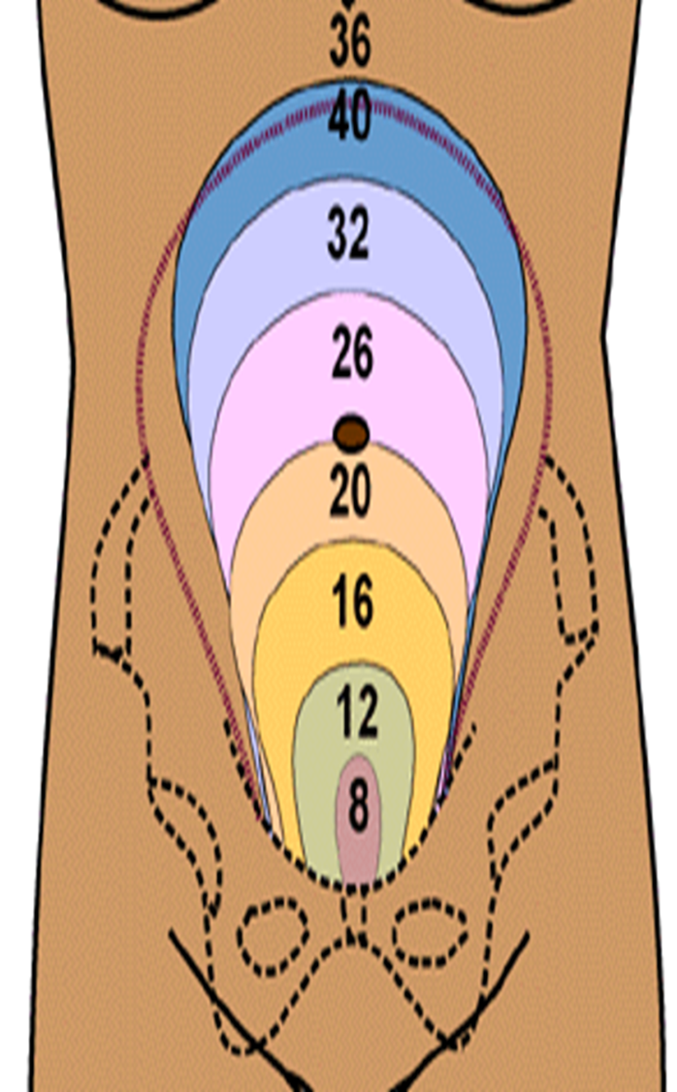
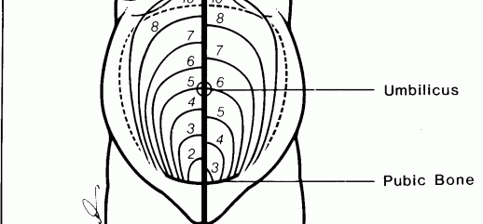

Slide 36
فحص البطن
ز) جس الجنين
يصبح الكذب وتقديم جزء من الجنين مهمًا فقط عندما يصل عمر الحمل إلى 34 أسبوعًا.
ويجب تحديد ما يلي:
1- كذب الجنين.
هذه هي علاقة المحور الطويل للجنين بمحور الأم.
قد تكون الكذبة طولية أو عرضية أو مائلة.

Slide 37
فحص البطن
2-عرض الجنين. ( الجزء التقديمي)
-إذا كان هناك مؤخر، فهو عرض مؤخر.
- إذا كان هناك رأس فهو عرض رأسي.
-إذا لم يكن من الممكن الشعور بالجزء المعروض، فهي كذبة مستعرضة أو مائلة.
3-وضعية ظهر الجنين.
ما إذا كان ظهر الجنين على الجانب الأيسر أو الأيمن من الرحم، وسوف يساعد في تحديد موضع الجزء المعروض.

Slide 38
فحص البطن
ح) تقييم كمية السائل الأمنيوسي الموجود:
ليس من السهل دائمًا الشعور بهذا.
تقل كمية السائل الأمنيوسي مع اقتراب موعد الحمل.
يتم تقييم كمية السائل الأمنيوسي سريريًا من خلال الشعور بالطريقة التي يمكن بها تحريك الجنين (الاقتراع) أثناء ملامسته.

Slide 39
فحص البطن
ط) مقدار وضوح الرأس فوق الحوض
يتم تقييم حجم الرأس من خلال الشعور بعدد أخماس الرأس الملموس فوق حافة الحوض 1/5،2/5، 3/5، 4/5، 5/5.

Slide 40
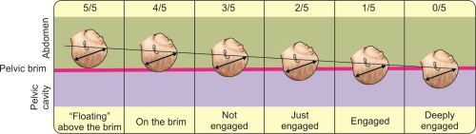
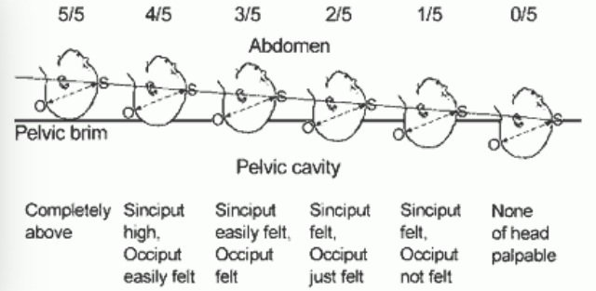

Slide 41
فحص البطن
ي) تقييم تهيج الرحم
يشعر الرحم بالضيق أو الانقباض أثناء الجس.
عادة ما يحدث تهيج الرحم فقط بعد 36 أسبوعًا من الحمل، أي على المدى القريب.

Slide 42
فحص البطن
ك) الاستماع إلى قلب الجنين
يمكن سماع صوت قلب الجنين بسهولة أكبر من خلال الاستماع إليه من الجزء الخلفي للجنين.
يتم الاستماع إلى قلب الجنين لاستبعاد الوفاة داخل الرحم.

Slide 43
فحص البطن
ل) تقييم حركات الجنين: يقوم الجنين بنوعين من الحركة:
أ. حركات الركل:
بسبب حركة الأطراف. حركات سريعة عادة.
ب. حركات التدحرج: ناتجة عن تغير وضعية الجنين.

Slide 44
فحص الأعضاء التناسلية الخارجية والداخلية
علامات الأمراض المنقولة جنسيا
سرطان عنق الرحم هو الشكل الأكثر شيوعا من السرطان.

Slide 45
تحديد مدة الحمل
نتيجة الفحص بالموجات فوق الصوتية
الدورة الشهرية الأخيرة.
يتم حساب مدة الحمل من أول يوم في آخر دورة .
حساب تاريخ الميلاد: قاعدة ناجيل
طرح ثلاثة أشهر من بداية آخر دورة شهرية (LMP)
أضف سبعة أيام حتى الآن
أضف 1 سنة
= التاريخ المتوقع للتسليم

Slide 46
قاعدة نايجل
الصيغة: - 3 أشهر + 7 أيام + سنة
مثال آخر دورة شهرية
20 أبريل 2024
-3 اشهر +7 أيام +1 سنة
27 يناير 2025
بتوقيت شرق الولايات المتحدة: 27 يناير 2025

Slide 47
اختبارات الفحص
1- الفحوصات الروتينية:
الهيموجلوبين في الزيارة الأولى ومرة أخرى في الأسبوعين 28 و36.
يتم إجراء اختبار البول للبروتين والجلوكوز في كل زيارة.
2- التحقيقات الخاصة:
اختبار فحص لمرض الزهري وفيروس نقص المناعة البشرية
فصيلة الدم: Rh إيجابي أو سلبي.
ثقافة البول

Slide 48
اختبارات الفحص
3- الفحص بالموجات فوق الصوتية:
في الأسبوع 11 إلى 13 أسبوعًا للسمك القفوي،
فحص متلازمة داون
تشخيص حالات الحمل المتعددة في وقت مبكر.
تحديد موقع المشيمة.
تشخيص التشوهات الخلقية الشديدة.

Slide 49
الزيارات اللاحقة
المبادئ العامة:
يجب أن تكون الزيارات اللاحقة موجهة نحو المشكلة.
تعتبر الزيارات في الأسابيع 28 و 34 و 41 أكثر أهمية.

Slide 50
الزيارات اللاحقة
للحمل منخفض الخطورة وغير المعقد
كل شهر حتى 28 أسبوعًا
كل أسبوعين من 28 إلى 36 أسبوعًا
كل اسبوع من 36 اسبوع حتى الولادة.
يتم بعد ذلك مشاهدة الحمل الأول في الأسبوع 36 والحمل المتعدد في الأسبوع 38.
يتم رؤية الحمل المتعدد في الأسبوع 36 في حالة المجيء المقعدي.
تظهر Primigravidae في الأسبوع 40 و 41
يتم رؤية Multigravidas في الأسبوع 41 إذا لم يتم تسليمها بعد.

Slide 51
تقييم المضاعفات في الحمل: الأعراض أو العلامات
أعراض وعلامات انفصال المشيمة:
نزيف مهبلي.
آلام شديدة ومستمرة في البطن.
انخفاض حركات الجنين
أعراض وعلامات انفصال المشيمة:
نزيف مهبلي.
آلام شديدة ومستمرة في البطن.
انخفاض حركات الجنين

Slide 52
تقييم المضاعفات في الحمل: الأعراض أو العلامات
أعراض وعلامات تسمم الحمل :
1- الصداع المستمر.
2- ومضات أمام العينين.
3-تورم مفاجئ في اليدين أو القدمين أو الوجه.
أعراض وعلامات المخاض المبكر :
تمزق الأغشية.
انقباضات الرحم المنتظمة قبل الموعد المتوقع للولادة

Slide 53
تقييم المضاعفات في الحمل: الأعراض أو العلامات
أعراض وعلامات تسمم الحمل :
1- الصداع المستمر.
2- ومضات أمام العينين.
3-تورم مفاجئ في اليدين أو القدمين أو الوجه.
أعراض وعلامات المخاض المبكر :
تمزق الأغشية.
انقباضات الرحم المنتظمة قبل الموعد المتوقع للولادة.

Slide 54
التغيرات الفسيولوجية للأم أثناء الحمل
1- جهازي- أعضاء الجسم الرئيسية:
نظام القلب والأوعية الدموية:
الجهاز التنفسي:.
نظام الهيكل العظمي
الجهاز الكلوي:
الجهاز الدموي
الجهاز الهضمي
النظام التكاملي (الجلد)
نظام الغدد الصماء
2- موضعي- الجهاز التناسلي

Slide 55
نظام القلب والأوعية الدموية:
يزداد النتاج القلبي بنسبة 30-50%
يزداد النبض بحوالي 15-20 نبضة في الدقيقة
النفخة الانقباضية/S3 90% من النساء الحوامل.
ينخفض ضغط الدم خلال الثلث الثاني ^{من} الحمل ثم يعود إلى طبيعته خلال الثلث الثالث
- الضغط على الحجاب الحاجز يزيح القلب.
– يرتفع الضغط الوريدي الفخذي ببطء
  أ. الركود
  ب. الوذمة التابعة
  ج. الدوالي

Slide 56
الجهاز التنفسي : .
يزداد حجم المد والجزر بنسبة 40%
يزداد معدل التنفس
ضيق في التنفس (SOB)
يزيد استهلاك الأكسجين بنسبة 20%
فرط التنفس لتفريغ حمل ثاني أكسيد الكربون من الجنين
تشير مستويات البروجسترون إلى منطقة ما تحت المهاد لإعادة ضبط مستويات pco2 المقبولة.
تسمح مستويات ثاني أكسيد الكربون المنخفضة لثاني أكسيد الكربون بعبور المشيمة
احتقان الأنف، الرعاف الزائد.

Slide 57
الجهاز الدموي
يزيد حجم البلازما بحوالي 50%
زيادة حجم كرات الدم الحمراء بحوالي 30% إلى فقر الدم التخفيفي أثناء الحمل"،
متوسط الهيموجلوبين أثناء الحمل هو 11.5 جرام/ديسيلتر
يزيد عدد WBC
ينخفض عدد الصفائح الدموية، لكنه يبقى ضمن الحدود الطبيعية
الحمل هو "حالة فرط التخثر" حيث تزيد مستويات الفيبرينوجين، وينتج العامل السابع-X (7-10) في المشيمة مثبط منشط البلازمينوجين .
الأهمية السريرية: يمكن تحمل فقدان الدم بشكل جيد أثناء المخاض ، ولا تتغير العلامات الحيوية للأم عند فقدان الدم حتى 1500 سم مكعب، ولا يمكن الوثوق بالعلامات الحيوية كمؤشر لفقد الدم.

Slide 58
نظام الهيكل العظمي
لم يلاحظ أي تغيرات واضحة في الأسنان
تلين مفاصل وأربطة الحوض وترتخيها بسبب هرمون الريلاكسين
- المشية المتمايلة: حيث تكون القدمان متباعدتان على نحو واسع وتشبه مشية البط
التحول في مركز الثقل

Slide 59
الجهاز الكلوي:
– زيادة حجم الكلى ووزنها.
-توسع الحالب (R > L)
-زيادة قدرة المثانة
-GFR يزيد بنسبة 50٪،
-زيادة تدفق البلازما بنسبة 75%
- انخفاض نسبة BUN والكرياتينين في الدم بنسبة 25٪
– زيادة إعادة امتصاص الصوديوم
- زيادة محتوى الجسم من الماء الكلي H2O

Slide 60
الجهاز الكلوي:
-إخراج الفضلات من الأم والجنين
- زيادة إفراز الجلوكوز
- زيادة ملحوظة في مستويات الرينين والأنجيوتنسين، ولكن انخفاض ملحوظ في حساسية الأوعية الدموية لتأثيراتها في ارتفاع ضغط الدم
-زيادات التكرار (10-12x/يوم)
– تتعرض النساء الحوامل لخطر متزايد لتمزق المثانة أثناء صدمة البطن

Slide 61
الجهاز الهضمي
انخفاض الحركة، وذلك بسبب تأثير هرمون البروجسترون مما يقلل من إفراز حمض المعدة
تشعر بمعدة ممتلئة حتى لو لم يكن لديها ما تأكله أو تشربه لعدة ساعات
الغثيان والقيء المرتبط بـ HCG: يصيب 50٪
تغيرات في الطعم والرائحة
يتم تهجير الأمعاء
حرقة في المعدة
الإمساك، والبواسير
تنخفض حموضة المعدة
تضخم اللثة ونزيف اللثة.

Slide 62
النظام التكاملي (الجلد)
الحلمات ومناطق الهالة في الثدي تكون أغمق
السطور الحملي
الخط الأسود
الكلف
الجلد: تغيرات الأوعية الدموية

Slide 63
نظام الغدد الصماء
المشيمة تنتج هرمون الاستروجين، البروجسترون، HCG، HPL، الريلاكسين ، البروستاجلاندين مما يؤدي إلى زيادة الأوعية الدموية، تضخم، زيادة استهلاك الأوكسجين
ب- الغدة النخامية: انخفاض هرمون FSH و LH، زيادة البرولاكتين، إفراز الأوكسيتوسين. النتائج: الرضاعة، زيادة التصبغ.
ج- البنكرياس:
الحمل المبكر: هناك انخفاض في إنتاج الأنسولين r/t زيادة متطلبات الجنين
بعد الأشهر الثلاثة الأولى: زيادة في إنتاج الأنسولين r/t خصائص مضادات الأنسولين مثل هرمون الاستروجين والبروجستيرون

Slide 64
التغيرات في الوزن
زيادة الوزن الموصى بها أثناء الحمل:
يتراوح من 25 إلى 30 جنيها
نمط زيادة الوزن مهم
    ^{الشهر الأول} – الثالث ⁼ 3 – 4 جنيهات إجمالاً
    ^{الشهر} الرابع – ^{التاسع} = 1 جنيه في الأسبوع

Slide 65
2- الجهاز التناسلي المحلي : الرحم
- ما قبل الحمل صغير على شكل كمثرى شبه صلبة (كمثري الشكل) 50-70 جم؛ 6-8 سم
خلايا عضل الرحم الموجودة مسبقًا
– تطوير أنسجة ليفية مرنة جديدة بين العصابات العضلية
- تتزايد الخلايا نتيجة هرمون الاستروجين
- تدفق الدم 15-20 مل/دقيقة قبل الحمل، عند الولادة 500-700 مل/دقيقة
- بحلول نهاية الحمل، يدور 1/6 إجمالي حجم دم الأم عبر الرحم، وهذا هو سبب النزيف - وهي مشكلة خطيرة.

Slide 66
2- الجهاز التناسلي المحلي: عنق الرحم
- بعد شهر من الحمل - يحدث ليونة وزرقة نتيجة زيادة الأوعية الدموية وزيادة تغير اللون والوذمة في عنق الرحم بأكمله.
-تضخم وتضخم الغشاء المخاطي لعنق الرحم يخضع لتغيرات ملحوظة
- تفرز خلايا عنق الرحم مخاطًا سميكًا وعنيدًا يتراكم ويشكل سدادة مخاطية تغلق قناة عنق الرحم لمنع العدوى. طرد في بداية المخاض
– زيادة المخاط تؤدي إلى زيادة الإفرازات

Slide 67
2- الجهاز التناسلي المحلي : المبايض
وقف إنتاج البويضة المرتبط بآلية التغذية الراجعة النشطة للإستروجين والبروجستيرون التي ينتجها الجسم الأصفر والمشيمة
يعمل بشكل أقصى خلال الأسابيع 6 إلى 7 الأولى من الحمل، وبعد 4 إلى 5 أسابيع من الإباضة

Slide 68
2- الجهاز التناسلي المحلي :
قناتي فالوب
تتعرض عضلات قناة فالوب لتضخم طفيف
تصبح ظهارة الغشاء المخاطي الأنبوبي مسطحة

Slide 69
2- الجهاز التناسلي المحلي:
المهبل والعجان
زيادة الأوعية الدموية و احتقان الدم تتطور في الجلد وعضلات العجان والفرج
مسمّر النعل ناعمًا .
تكون إفرازات الإستروجين حمضية، ويزداد نمو المبيضات، وتكون درجة الحموضة حمضية من 3.5 إلى 6.
في نهاية المطاف، يتم استرخاء جدران المهبل

Slide 70
2- الجهاز التناسلي المحلي : الثديين
زيادة في الحجم والعقيدات
التحضير للرضاعة
تظهر الأوردة السطحية في الشهر الثاني بشكل بارز
المزيد من تصبغ الهالة
الدهنية (درنات مونتغمري)
يبدأ اللبأ في الأسبوع السادس عشر.

Slide 71
التغيرات النفسية أثناء الحمل
المواقف تعتمد على:
أ. بيئة
ب. اجتماعي
ج. ثقافية
د. عائلة
ه. فردي.
F. موقف مقدم الرعاية الصحية

Slide 72
التغيرات النفسية أثناء الحمل
الفصل الأول
قبول الحمل
50% منها عبارة عن مفاجآت سعيدة، منزعجة، محبطة، خائفة.
تتمحور الاهتمامات حول الذات
رد الزوج

Slide 73
التغيرات النفسية أثناء الحمل
الفصل الثاني:
1. قبول الطفل : المؤشرات هي
أ. الاستعدادات للوصول الجديد والبدء في وضع الخطط
ب. حل المخاوف / الصراعات القديمة.
ج. تثقيف: فيما يتعلق بالحمل والولادة.
2. تقييم العلاقات: يجب أن تكون الممرضة مستمعة جيدة وتسهل التعبير عن المشاعر
3. تخيل.

Slide 74
التغيرات النفسية أثناء الحمل
الربع الثالث
1-الاستعداد للأبوة
2- التعشيش
3- التقليد وتمثيل الأدوار
أ. الارتباط مع النساء الحوامل الأخريات أو الأمهات الجدد
ب. قضاء بعض الوقت مع والدته.
ج. يحدد دور الأبوة والأمومة الذي يريد تقليده
4- الخيال : كيف ستكون الأم
5-الحزن يعمل على التخلي عن أسلوب حياتها الحالي لأن الحياة لن تعود كما كانت مرة أخرى.

Slide 75
ردود فعال عاطفية
رد الفعل الأولي سلسلة من العواطف تحتاج إلى وقت للتكيف
التناقض ( مسرور وغير مسرور في نفس الوقت )
حزن
الاستجابة النرجسية هي رد فعل مبكر.
يعد السلوك المتوهج الانطوائي مقابل الانبساطي أمرًا شائعًا
صورة الجسم والحدود
ضغط
يواجه صعوبة في الاستمرار في التركيز.
التقلبات المزاجية العاطفية متكررة

Slide 76
رد فعل الأب تجاه الحمل
أصبح الآباء أكثر مشاركة في عملية الإنجاب بدءًا من رعاية ما قبل الولادة وحتى المشاركة في عملية المخاض والولادة.
القبول هو أيضًا مهمته التنموية الرئيسية التي يجب تحقيقها.
يحتاج إلى قبول واقع الطفل.
يحتاج إلى الاستعداد للتغييرات التي ستحدث لزوجته.
التقلبات المزاجية شائعة ولا يمكن التنبؤ بالعواطف.
يساء فهم الاستجابة النرجسية أو الأنانية للأم .

Slide 77
رد فعل الأب تجاه الحمل
قد يشعر " بالاستبعاد".
قد يكون لديه مشاعر الغيرة .
ستؤثر خلفية طفولته أيضًا على استعداداته.
يحتاج أيضًا إلى تحديد نموذج القدوة أو أسلوب الأبوة والأمومة الذي يريد تقليده.
يشمل التحضير أيضًا أعمال الخيال والحزن.

Slide 78
اهتمامات الآباء
ولا يزال معظمهم مهتمين في المقام الأول بالالتزامات المالية .
دور وقائي وداعم

Slide 79
آثار الحمل على الأطفال الآخرين
- سيحتاج الأطفال إلى بعض التحذير.
- تقلبات مزاجية لدى الأم واستجابة غير متوقعة لسلوكها.
- أمي "مريضة". زيارات للطبيب.
-موعد إخبار الأطفال يعتمد على أعمارهم وشخصية الطفل.
- ردود أفعال الوالدين وقبولهم للمولود الجديد سيؤثر أيضًا على الأطفال.

Slide 80
إعداد الأطفال لأخ جديد
التحضير حسب العصور
يجب إخبار الأطفال في سن المدرسة عندما يعلم الوالدان ذلك على وجه اليقين.
يجب إخبار أطفال ما قبل المدرسة عندما يبدأ التحضير للطفل.
غالبًا ما يكون الأطفال الصغار هم الأكثر تأثراً ويجب عليهم التخلي عن دور "طفل العائلة"
الإجابة على أسئلتهم:
-الإجابة على الأسئلة بصدق وبساطة حسب العمر والفهم.
-الإجابة فقط على ما يسأل.

Slide 81
اضطرابات الحمل
-إنها شائعة، ولكنها لا تعاني منها جميع النساء الحوامل
- التغذية الجيدة مهمة لحمل مريح وصحي.
1- وذمة الأطراف السفلية ودوالي الفرج والمستقيم. إنه تغير فسيولوجي طبيعي أثناء الحمل.
وذمة الطرف العلوي تحتاج إلى تقييم طبي.
وذمة الإدارة :
– رفع الساقين فوق مستوى الورك
-ارتداء جوارب مطاطية.
-تطبيق ضمادة مرنة.

Slide 82
اضطرابات الحمل
2-غثيان الصباح
تعاني 50% من النساء الحوامل من الغثيان والقيء خلال المرحلة المبكرة من الحمل.
وهو أكثر وضوحا في الصباح الباكر
ابدأ في نفس الوقت الذي ترتفع فيه مستويات HCG والبروجستيرون

Slide 83
2- الغثيان الصباحي ينتج عن
- رد فعل جهازي لارتفاع هرمون الاستروجين
- هبوط في مستوى الجلوكوز (الذي يستخدمه الجنين).
– ارتفاع مستوى هرمون البروجسترون
-نقص فيتامين ب6
- انخفاض حركة المعدة
– حساسية لمستويات عالية من HCG

Slide 84
2-غثيان الصباح: إدارة الغثيان
 | تناول ست وجبات صغيرة في اليوم بدلاً من ثلاث. تناول قطعة من الخبز المحمص الجاف أو بعض البسكويت قبل النهوض من السرير. تجنب الأطعمة أو المواقف التي تؤدي إلى تفاقم الغثيان .

Slide 85
اضطرابات الحمل: آلام الظهر
استخدم الحرارة المحلية.
تجنب فترات الوقوف الطويلة.
انحنى لالتقاط الأشياء.
ارتداء الأحذية ذات الكعب المنخفض.
اللورد هو أمر شائع مع التغيير في مركز الجاذبية

Slide 86
اضطرابات الحمل:
إمساك
زيادة الألياف في النظام الغذائي.
شرب سوائل إضافية.
احصل على وقت منتظم لحركات الأمعاء.
صعوبة النوم
اشرب مشروبًا دافئًا خاليًا من الكافيين قبل النوم ومارس تقنيات الاسترخاء.

Slide 87
اضطرابات الحمل:
تعب:
– تحديد فترة راحة يومياً.
- اتبع روتينًا منتظمًا قبل النوم.
– استخدم وسائد إضافية للراحة.
الإغماء:
التحرك ببطء، والاستلقاء على الجانب الأيسر عند الراحة.
تجنب الحشود، وابق في بيئة باردة.

Slide 88
اضطرابات الحمل:
صداع:
تجنب إجهاد العين، قم بزيارة طبيب العيون
الراحة بقطعة قماش باردة على الجبهة.
قم بالإبلاغ عن الصداع المتكرر أو المستمر لمقدم الرعاية الأولية.
حرقة في المعدة
تناول وجبات صغيرة ومتكررة
تجنب الإفراط في تناول الطعام، وكذلك الأطعمة الحارة والدهنية والمقلية.

Slide 89
اضطرابات الحمل:
بواسير : تجنب الإمساك والإجهاد أثناء حركة الأمعاء. خذ حمام المقعدة. تشنجات الساق تجنب توجيه أصابع القدم. تصويب الساق وعطف ظهري الكاحل.

Slide 90
اضطرابات الحمل:
احتقان الأنف
استخدام مبخر الهواء البارد أو المرطب،
زيادة تناول السوائل،
وضع منشفة رطبة على الجيوب الأنفية وتدليك الجيوب الأنفية.
اللعاب: (لعاب)
استخدم غسول الفم
مضغ العلكة أو مص الحلوى الصلبة.

Slide 91
اضطرابات الحمل:
ألم في الرباط المستدير
تجنب حركات الالتواء.
قم بالوقوف ببطء واستخدم يديك لدعم البطن.
انحنى للأمام لتخفيف الانزعاج .
ضيق في التنفس
استخدم الوضع المناسب.
استخدم الوسائد خلف الرأس والكتفين ليلاً.

Slide 92
اضطرابات الحمل:
تكرار البول
قم بإفراغه عند الضرورة، على الأقل كل ساعتين.
زيادة تناول السوائل . تجنب الكافيين.
ممارسة تمرين كيجل.
توسع الأوردة
المشي بانتظام والراحة مع رفع القدمين.
تجنب فترات الوقوف الطويلة.
لا تتقاطع ساقيك عند الجلوس.
تجنب الجوارب التي تصل إلى الركبة وارتداء الجوارب الداعمة

Slide 93
اضطرابات الحمل:
متلازمة النفق الرسغي
وينجم عن الضغط على العصب المتوسط في النفق الرسغي للمعصم.
تشمل الأعراض الخدر والوخز والضعف في الإبهام والأصابع.

